Slide 1

Муниципальное автономное учреждение
дополнительного образования г. Хабаровска
«Детско-юношеский центр «Поиск»
"Краевой этап Всероссийского конкурса профессионального мастерства работников сферы дополнительного образования "Сердце отдаю детям"
МАСТЕР – КЛАСС
«Геймификация в образовании: создание педагогической игры»
Исайкина Ирина Александровна
Педагог дополнительного образования
педагог-наставник
Хабаровск, 2025

Slide 2


Ирина Александровна Исайкина
Педагог дополнительного образования
Педагог – наставник

Slide 3
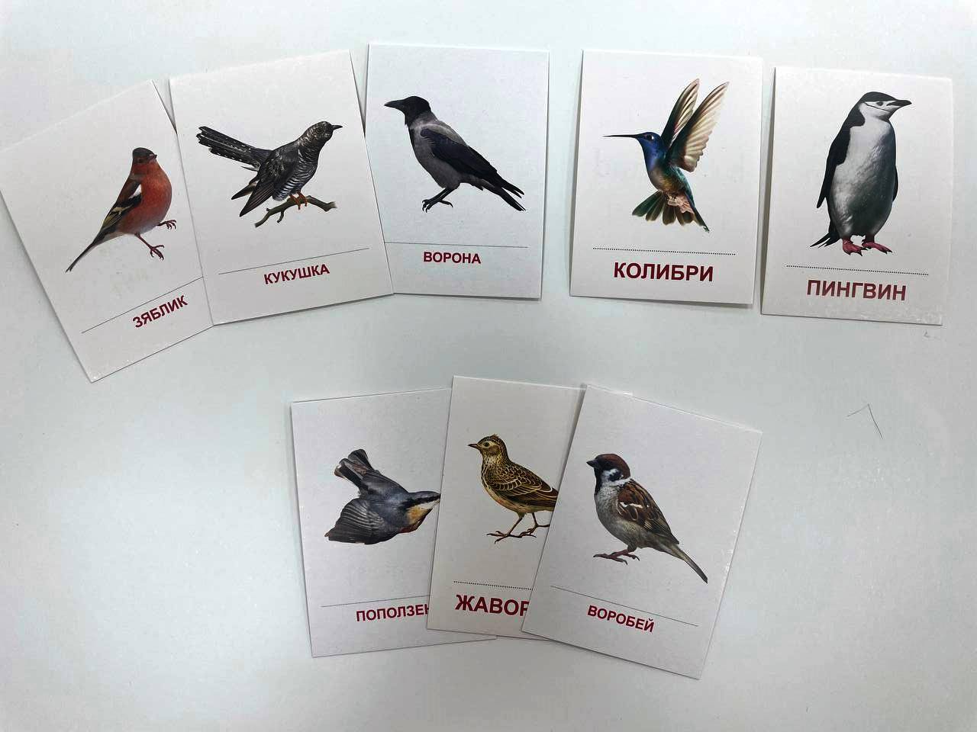
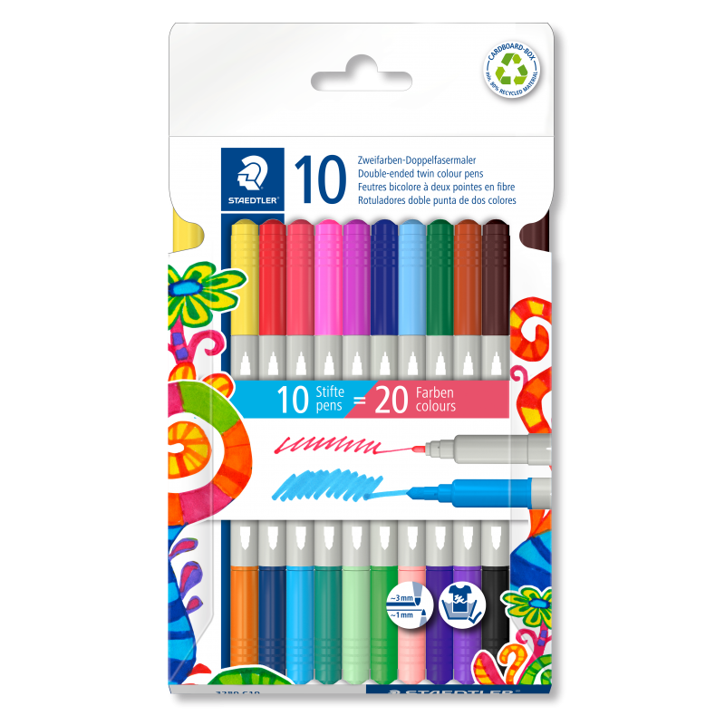
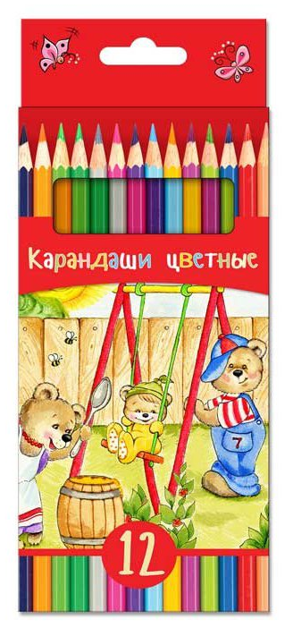

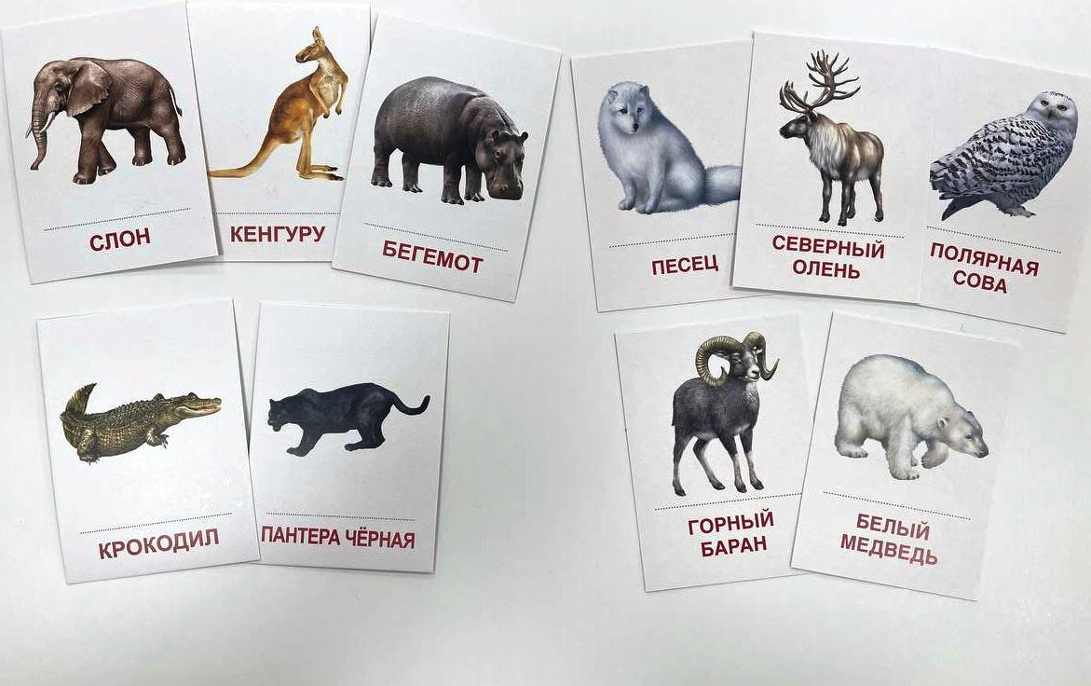
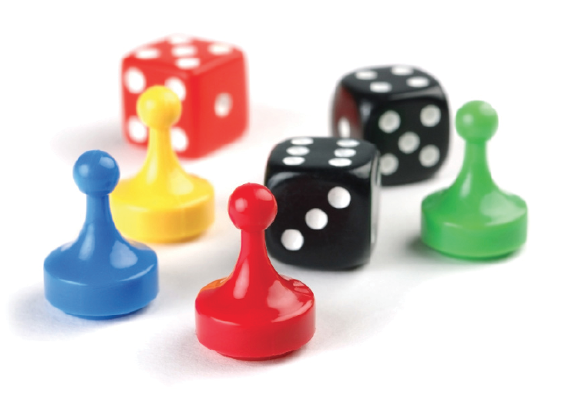
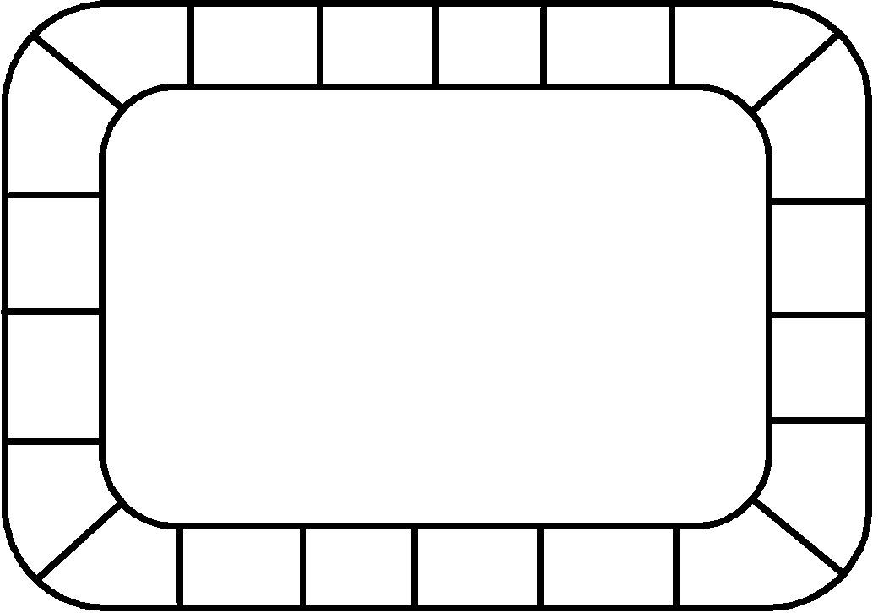
3
Набор карточек с изображением птиц
Набор цветных фломастеров
Набор цветных карандашей
Листы бумаги формата А4
Фишки и игральные кости
Набор карточек с изображением животных
Пустое игровое поле

Slide 4


МАСТЕР – КЛАСС
«Геймификация в образовании: создание педагогической игры»
Исайкина Ирина Александровна
Педагог дополнительного образования Педагог-наставник

Slide 5
Цель - освоение участниками мастер-класса первичных навыков технологии геймификации как средства повышения мотивации к познавательной деятельности.
Задачи:
Познакомить участников мастер - класса с основными понятиями и принципами геймификации.
Организовать и включить в деятельность по созданию и разработке педагогической игры.

Slide 6
Геймификация - внедрение игровых технологий в
повседневную жизнь, работу или учебу.
Игра - это вид познавательной деятельности, направленный на развитие заданных навыков и умений.
Игротехник - человек, сознательно применяющий игровые технологии в той или иной деятельности.

Slide 7
3 принципа создания игры
1
Адаптационно – модификационный принцип
2
Принцип «Наоборот»
3
Принцип «Синкретики»

Slide 8
Алгоритм создания игры
1
Образовательная цель (чему будем учить)
Целевая аудитория (кого будем учить)
Игровые средства, реквизит (при помощи чего будем учить)
Игровая цель (для чего / почему играем)
2
3
4

Slide 9
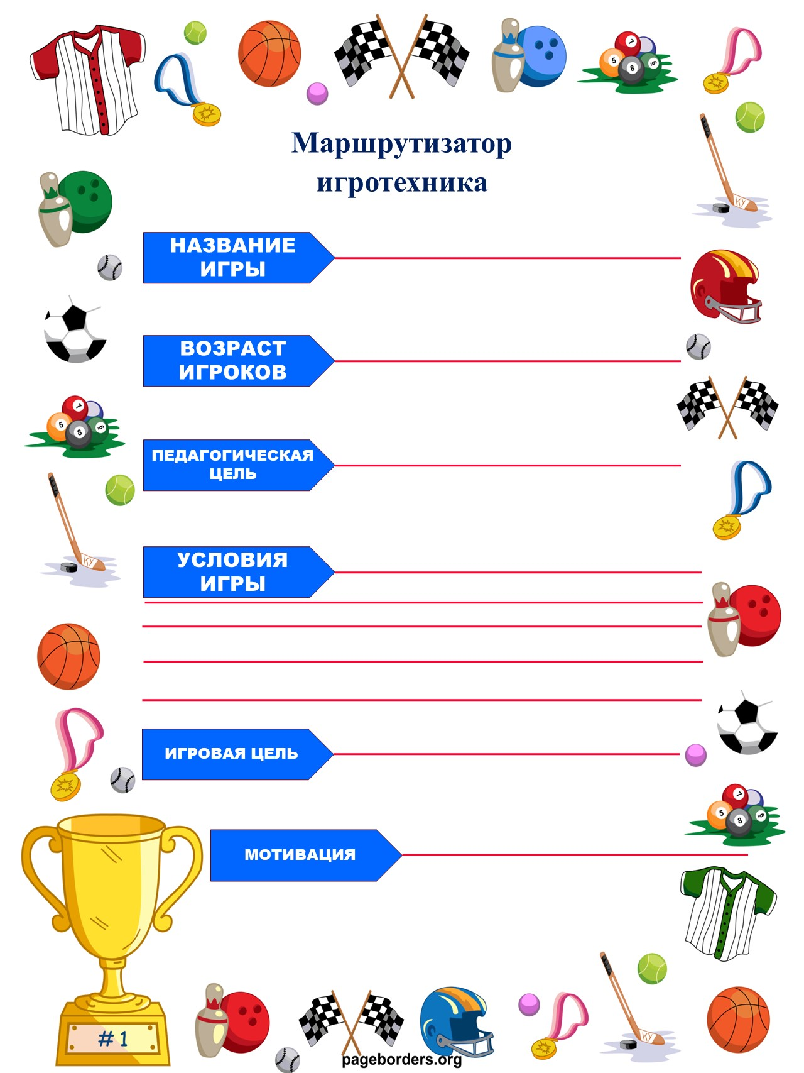
Практическая часть.

Slide 10


ТАЙМЕР

Slide 11
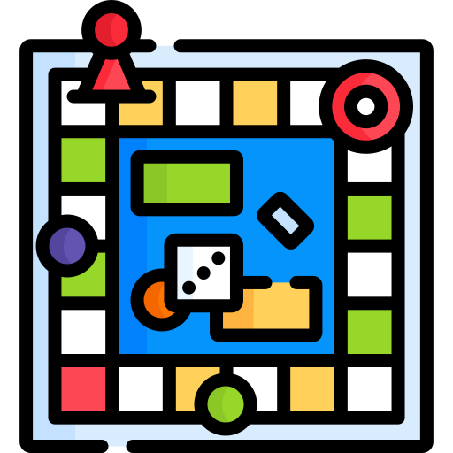


Slide 12
Возможные риски.
1
Сбой в игровой механике – поломка игрового реквизита.
Несоответствие возраста участников игры, образовательной цели, сложные правила.
Неинтересные или скучные задания, скучный дизайн игры. И многое другое.
2
3

Slide 13
